Slide 1
PYC-и точёные: ревёрсим питон прямо в байткоде
Раковский Станислав
disasm.me

Slide 2
Акт 1. Источники

Slide 3
PYC-и в дикой природе
Цель – избежать перекомпиляции неизменных модулей каждый раз (встречный вопрос: а как оно определяет, что код изменился?)
PEP 552 / PEP 3147
> tree
.
├── config.py
└── main.py
0 directories, 2 files
> python3 main.py
Hello warrd
pineapple
> tree
.
├── __pycache__
│ └── config.cpython-36.pyc
├── config.py
└── main.py
1 directory, 3 files
> tree
.
├── config.py
└── main.py
0 directories, 2 files
> python2 main.py
Hello warrd
pineapple
> tree
.
├── config.py
├── config.pyc
└── main.py
0 directories, 3 files

Slide 4
PYC-и и метки времени
 | Есть PYC | Нет PYC
Есть PY | Сверяем modification time PYC и PY: mtPYC >= mtPY: запускаем PYC mtPYC < mtPY : генерируем новый PYC | Это первый запуск: генерируем PYC, импортируем модуль
Нет PY | Py2: Всё ок, импортируем PYC Py3: Если есть файл в кэше - ModuleNotFoundError (PEP 3147) Всё ок, если оформить в Py2-стиле | ImportError (py2) ModuleNotFoundError (py3):

Slide 5
Получить PYC вручную
Открыть консоль в текущей папке, запустить Python, сделать import <имя_файла_без_расшрения> Но в таком случае мы запустим логику вне блока if __name__ == “__main__”
import py_compile py_compile.compile(“project.py”)
python -m compileall project.py
Тысячи их!

Slide 6
Структура PYC: 2.7
00000000: 03f3 0d0a 7560 e35f 6300 0000 0000 0000 ....u`._c.......
00000010: 0001 0000 0040 0000 0073 0a00 0000 6400 .....@...s....d.
00000020: 005a 0000 6401 0053 2802 0000 0073 0900 .Z..d..S(....s..
00000030: 0000 5665 7273 696f 6e20 314e 2801 0000 ..Version 1N(...
00000040: 0074 0600 0000 616e 616e 6173 2800 0000 .t....ananas(...
00000050: 0028 0000 0000 2800 0000 0073 1800 0000 .(....(....s....
00000060: 2f6d 6e74 2f63 2f67 656e 5f70 7963 2f63 /mnt/c/gen_pyc/c
00000070: 6f6e 6669 672e 7079 7408 0000 003c 6d6f onfig.pyt....<mo
00000080: 6475 6c65 3e01 0000 0074 0000 0000 dule>....t....
DWORD LE Magic (0x0a0df303 – for py2)
DWORD LE Timestamp (0x5fe36075 = 23.12.2020 15:21:25 by epoch)

Slide 7
Структура PYC: 3.3+
00000000: 330d 0d0a e873 e35f 2200 0000 e300 0000 3....s._".......
00000010: 0000 0000 0000 0000 0001 0000 0040 0000 .............@..
00000020: 0073 0c00 0000 6400 5a00 6401 5a01 6402 .s....d.Z.d.Z.d.
00000030: 5300 2903 7a09 5665 7273 696f 6e20 315a S.).z.Version 1Z
00000040: 0331 3233 4e29 02da 0661 6e61 6e61 7374 .123N)...ananast
00000050: 0400 0000 d181 d181 a900 7202 0000 0072 ..........r....r
00000060: 0200 0000 fa18 2f6d 6e74 2f63 2f67 656e ....../mnt/c/gen
00000070: 5f70 7963 2f63 6f6e 6669 672e 7079 da08 _pyc/config.py..
00000080: 3c6d 6f64 756c 653e 0100 0000 7302 0000 <module>....s...
00000090: 0004 01
DWORD LE Magic (Зависит от минорной версии)
https://github.com/zrax/pycdc/blob/master/pyc_module.h
DWORD LE Timestamp
Source size (0x22 = 34 дворда = 0x88 байт)

Slide 8
Whats’s up, PyInstaller? PyInstxtractor
PyInstaller – программа, помогающая упаковать наш проект вместе с интерпретатором для того, чтобы обеспечить переносимость между системами.
PyInstxtractor – скрипт, позволяющий вытащить контент из бинаря, собранного PyInstaller, де-факто основной инструмент по работе с PyInstaller
До версии от 26 марта: Не проставлял магию для pyc-файлов
Теперь проставляется магия
той версии Python, в которой
происходит распаковка

Slide 9
Whats’s up, PyInstaller? Декомпиляторы
Uncompyle6 – нативный декомпилятор pyc-файлов. Написан на Python, отчасти опирается на встроенные модули (marshal) для разбора структур. Самый мощный вариант для разных версий Python.
Decompyle3 – продолжение uncompyle6, нацеленное на улучшенную поддержку Python3.7 и выше. Автор тот же, что и у uncompyle6, и он рекомендует использовать именно decompyle3 для новых версий Python.
Unpyc3, unpyc37 – однофайловые нативные декомпиляторы, нацеленные на Python 3.3 и 3.7 соответственно.

Slide 10
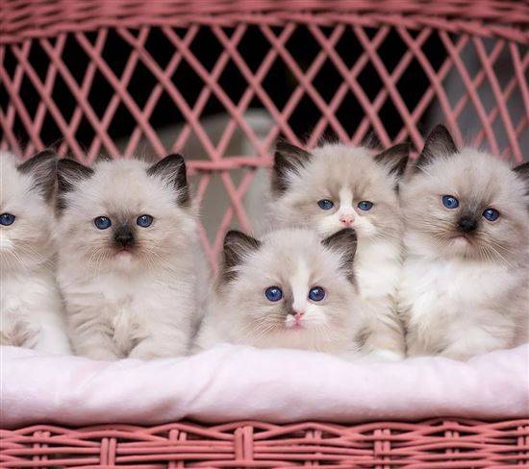
Whats’s up, PyInstaller? Декомпиляторы
Pycdc (Decompyle++) – написан на C++, стоит особняком от остальных версий, так как самостоятельно имплементирует всю работу по разбору. Достаточно неточный вывод, но интересен с академической точки зрения.
Создавался, когда актуальными
были версии 2.7.x (2011-2012)
и 3.3 (2012+), но посильно
поддерживает и более свежие.

Slide 11
Whats’s up, PyInstaller. Pycdc
Оригинал/uncompyle6/pycdc, pyc-и из python 3.6

Slide 12
Whats’s up, PyInstaller. Pycdc
Оригинал/uncompyle6/pycdc, pyc-и из python 3.6

Slide 13
Whats’s up, PyInstaller. Pycdc
Оригинал/uncompyle6/pycdc, pyc-и из python 3.6

Slide 14
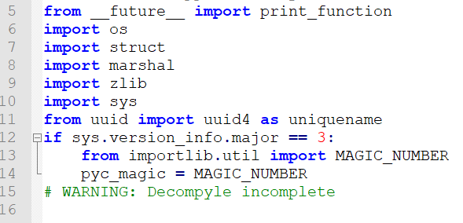
Whats’s up, PyInstaller? Pycdc
pycdc, pyc-и из python 3.7

Slide 15
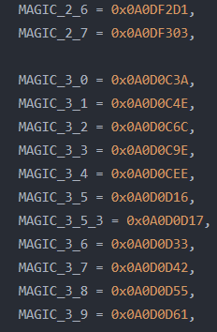
Whats’s up, PyInstaller? Версионность
Что происходит, если запускать pyinstxtractor не в той версии (например, используем Python 3.6, когда бинарь Python 3.8):
[!] Warning: This script is running in a different Python version than the one used to build the executable.
[!] Please run this script in Python38 to prevent extraction errors during unmarshalling
Uncompyle6 ругается:
Traceback (most recent call last):
...
co = marshal.loads(bytecode)
ValueError: bad marshal data (unknown type code)
Решение: проставить вручную правильную магию
xdis.magics.versions, pycdc sources

Slide 16
Акт 2. Структура

Slide 17
Структура PYC: 2.7
00000000: 03f3 0d0a 7560 e35f 6300 0000 0000 0000 ....u`._c.......
00000010: 0001 0000 0040 0000 0073 0a00 0000 6400 .....@...s....d.
00000020: 005a 0000 6401 0053 2802 0000 0073 0900 .Z..d..S(....s..
00000030: 0000 5665 7273 696f 6e20 314e 2801 0000 ..Version 1N(...
00000040: 0074 0600 0000 616e 616e 6173 2800 0000 .t....ananas(...
00000050: 0028 0000 0000 2800 0000 0073 1800 0000 .(....(....s....
00000060: 2f6d 6e74 2f63 2f67 656e 5f70 7963 2f63 /mnt/c/gen_pyc/c
00000070: 6f6e 6669 672e 7079 7408 0000 003c 6d6f onfig.pyt....<mo
00000080: 6475 6c65 3e01 0000 0074 0000 0000 dule>....t....
DWORD LE Magic (0x0a0df303 – for py2)
DWORD LE Timestamp (0x5fe36075 = 23.12.2020 15:21:25 by epoch)

Slide 18
Структура PYC: 2.7
https://github.com/python/cpython/blob/2.7/Python/marshal.c
00000000: 03f3 0d0a 7560 e35f 6300 0000 0000 0000 ....u`._c.......
00000010: 0001 0000 0040 0000 0073 0a00 0000 6400 .....@...s....d.
00000020: 005a 0000 6401 0053 2802 0000 0073 0900 .Z..d..S(....s..
00000030: 0000 5665 7273 696f 6e20 314e 2801 0000 ..Version 1N(...
00000040: 0074 0600 0000 616e 616e 6173 2800 0000 .t....ananas(...
00000050: 0028 0000 0000 2800 0000 0073 1800 0000 .(....(....s....
00000060: 2f6d 6e74 2f63 2f67 656e 5f70 7963 2f63 /mnt/c/gen_pyc/c
00000070: 6f6e 6669 672e 7079 7408 0000 003c 6d6f onfig.pyt....<mo
00000080: 6475 6c65 3e01 0000 0074 0000 0000 dule>....t....
0x63: TYPE_CODE

Slide 19
Структура PYC: 2.7
https://github.com/python/cpython/blob/2.7/Python/marshal.c
w_byte TYPE_CODE
w_long co->co_argcount
w_long co->co_nlocals
w_long co->co_stacksize
w_long co->co_flags
w_object co->co_code
w_object co->co_consts
w_object co->co_names
w_object co->co_varnames
w_object co->co_freevars
w_object co->co_cellvars
w_object co->co_filename
w_object co->co_name
w_long co->co_firstlineno
w_object co->co_lnotab

Slide 20
Структура PYC: 2.7
https://github.com/python/cpython/blob/2.7/Python/marshal.c
00000000: 03f3 0d0a 04ad e45f 6300 0000 0000 0000 ....u`._c.......
00000010: 0001 0000 0040 0000 0073 1000 0000 6400 .....@...s....d.
00000020: 005a 0000 6401 005a 0100 6402 0053 2803 .Z..d..Z..d..S(.
00000030: 0000 0073 0900 0000 5665 7273 696f 6e20 ...s....Version
00000040: 3174 0300 0000 3132 334e 2802 0000 0074 1t....123N(....t
00000050: 0600 0000 616e 616e 6173 7402 0000 0061 ....ananast....a
00000060: 6128 0000 0000 2800 0000 0028 0000 0000 a(....(....(....
00000070: 7309 0000 0063 6f6e 6669 672e 7079 7408 s....config.pyt.
00000080: 0000 003c 6d6f 6475 6c65 3e01 0000 0073 ...<module>....s
00000090: 0200 0000 0601 ......
co_argcount = 0
co_nlocals = 0
co_stacksize = 1
co_flags = 0x40

Slide 21
Структура PYC: 2.7
https://github.com/python/cpython/blob/2.7/Python/marshal.c
w_byte TYPE_CODE
w_long co->co_argcount
w_long co->co_nlocals
w_long co->co_stacksize
w_long co->co_flags
w_object co->co_code
w_object co->co_consts
w_object co->co_names
w_object co->co_varnames
w_object co->co_freevars
w_object co->co_cellvars
w_object co->co_filename
w_object co->co_name
w_long co->co_firstlineno
w_object co->co_lnotab

Slide 22
Структура PYC: 2.7
https://github.com/python/cpython/blob/2.7/Objects/codeobject.c
00000000: 03f3 0d0a 04ad e45f 6300 0000 0000 0000 ....u`._c.......
00000010: 0001 0000 0040 0000 0073 1000 0000 6400 .....@...s....d.
00000020: 005a 0000 6401 005a 0100 6402 0053 2803 .Z..d..Z..d..S(.
00000030: 0000 0073 0900 0000 5665 7273 696f 6e20 ...s....Version
00000040: 3174 0300 0000 3132 334e 2802 0000 0074 1t....123N(....t
00000050: 0600 0000 616e 616e 6173 7402 0000 0061 ....ananast....a
00000060: 6128 0000 0000 2800 0000 0028 0000 0000 a(....(....(....
00000070: 7309 0000 0063 6f6e 6669 672e 7079 7408 s....config.pyt.
00000080: 0000 003c 6d6f 6475 6c65 3e01 0000 0073 ...<module>....s
00000090: 0200 0000 0601 ......
0x73 – TYPE_STRING
0x10 – length
64... - code

Slide 23
Структура PYC: 2.7
>>> dis.dis('d\x00\x00Z\x00\x00d\x01\x00Z\x01\x00d\x02\x00S')
0 LOAD_CONST 0 (0)
3 STORE_NAME 0 (0)
6 LOAD_CONST 1 (1)
9 STORE_NAME 1 (1)
12 LOAD_CONST 2 (2)
15 RETURN_VALUE
>>> dis.dis(marshal.loads(file[8:]))
1 0 LOAD_CONST 0 ('Version 1')
3 STORE_NAME 0 (ananas)
2 6 LOAD_CONST 1 ('123')
9 STORE_NAME 1 (aa)
12 LOAD_CONST 2 (None)
15 RETURN_VALUE

Slide 24
Структура PYC: 2.7
https://github.com/python/cpython/blob/2.7/Python/marshal.c
w_byte TYPE_CODE
w_long co->co_argcount
w_long co->co_nlocals
w_long co->co_stacksize
w_long co->co_flags
w_object co->co_code
w_object co->co_consts
w_object co->co_names
w_object co->co_varnames
w_object co->co_freevars
w_object co->co_cellvars
w_object co->co_filename
w_object co->co_name
w_long co->co_firstlineno
w_object co->co_lnotab

Slide 25
Структура PYC: 2.7
00000000: 03f3 0d0a 04ad e45f 6300 0000 0000 0000 ....u`._c.......
00000010: 0001 0000 0040 0000 0073 1000 0000 6400 .....@...s....d.
00000020: 005a 0000 6401 005a 0100 6402 0053 2803 .Z..d..Z..d..S(.
00000030: 0000 0073 0900 0000 5665 7273 696f 6e20 ...s....Version
00000040: 3174 0300 0000 3132 334e 2802 0000 0074 1t....123N(....t
00000050: 0600 0000 616e 616e 6173 7402 0000 0061 ....ananast....a
00000060: 6128 0000 0000 2800 0000 0028 0000 0000 a(....(....(....
00000070: 7309 0000 0063 6f6e 6669 672e 7079 7408 s....config.pyt.
00000080: 0000 003c 6d6f 6475 6c65 3e01 0000 0073 ...<module>....s
00000090: 0200 0000 0601 ......
28 03 00 00 00 – TYPE TUPLE of len 0x3, content:
73 09 00 00 00 – TYPE_STRING of len 0x9, content: “Version 1”
74 03 00 00 00 – TYPE_INTERNED of len 0x3, content: “123”
4e – TYPE_NONE

Slide 26
Структура PYC: 2.7
https://github.com/python/cpython/blob/2.7/Python/marshal.c
w_byte TYPE_CODE
w_long co->co_argcount
w_long co->co_nlocals
w_long co->co_stacksize
w_long co->co_flags
w_object co->co_code
w_object co->co_consts
w_object co->co_names
w_object co->co_varnames
w_object co->co_freevars
w_object co->co_cellvars
w_object co->co_filename
w_object co->co_name
w_long co->co_firstlineno
w_object co->co_lnotab

Slide 27
Структура PYC: 2.7
00000000: 03f3 0d0a 04ad e45f 6300 0000 0000 0000 ....u`._c.......
00000010: 0001 0000 0040 0000 0073 1000 0000 6400 .....@...s....d.
00000020: 005a 0000 6401 005a 0100 6402 0053 2803 .Z..d..Z..d..S(.
00000030: 0000 0073 0900 0000 5665 7273 696f 6e20 ...s....Version
00000040: 3174 0300 0000 3132 334e 2802 0000 0074 1t....123N(....t
00000050: 0600 0000 616e 616e 6173 7402 0000 0061 ....ananast....a
00000060: 6128 0000 0000 2800 0000 0028 0000 0000 a(....(....(....
00000070: 7309 0000 0063 6f6e 6669 672e 7079 7408 s....config.pyt.
00000080: 0000 003c 6d6f 6475 6c65 3e01 0000 0073 ...<module>....s
00000090: 0200 0000 0601 ......
28 02 00 00 00 – TYPE TUPLE of len 0x2, content:
74 06 00 00 00 – TYPE_INTERNED of len 0x6, content: “ananas”
74 02 00 00 00 – TYPE_INTERNED of len 0x2, content: “aa”

Slide 28
Структура PYC: 2.7
https://github.com/python/cpython/blob/2.7/Python/marshal.c
w_byte TYPE_CODE
w_long co->co_argcount
w_long co->co_nlocals
w_long co->co_stacksize
w_long co->co_flags
w_object co->co_code
w_object co->co_consts
w_object co->co_names
w_object co->co_varnames
w_object co->co_freevars
w_object co->co_cellvars
w_object co->co_filename
w_object co->co_name
w_long co->co_firstlineno
w_object co->co_lnotab

Slide 29
Структура PYC: 2.7
00000000: 03f3 0d0a 04ad e45f 6300 0000 0000 0000 ....u`._c.......
00000010: 0001 0000 0040 0000 0073 1000 0000 6400 .....@...s....d.
00000020: 005a 0000 6401 005a 0100 6402 0053 2803 .Z..d..Z..d..S(.
00000030: 0000 0073 0900 0000 5665 7273 696f 6e20 ...s....Version
00000040: 3174 0300 0000 3132 334e 2802 0000 0074 1t....123N(....t
00000050: 0600 0000 616e 616e 6173 7402 0000 0061 ....ananast....a
00000060: 6128 0000 0000 2800 0000 0028 0000 0000 a(....(....(....
00000070: 7309 0000 0063 6f6e 6669 672e 7079 7408 s....config.pyt.
00000080: 0000 003c 6d6f 6475 6c65 3e01 0000 0073 ...<module>....s
00000090: 0200 0000 0601 ......
28 02 00 00 00 – TYPE_TUPLE of len 0x0
28 02 00 00 00 – TYPE_TUPLE of len 0x0
28 02 00 00 00 – TYPE_TUPLE of len 0x0
73 09 00 00 00 – TYPE_STRING of len 0x09, content: “config.py”

Slide 30
Структура PYC: 2.7
https://github.com/python/cpython/blob/2.7/Python/marshal.c
w_byte TYPE_CODE
w_long co->co_argcount
w_long co->co_nlocals
w_long co->co_stacksize
w_long co->co_flags
w_object co->co_code
w_object co->co_consts
w_object co->co_names
w_object co->co_varnames
w_object co->co_freevars
w_object co->co_cellvars
w_object co->co_filename
w_object co->co_name
w_long co->co_firstlineno
w_object co->co_lnotab

Slide 31
Структура PYC: 2.7
00000000: 03f3 0d0a 04ad e45f 6300 0000 0000 0000 ....u`._c.......
00000010: 0001 0000 0040 0000 0073 1000 0000 6400 .....@...s....d.
00000020: 005a 0000 6401 005a 0100 6402 0053 2803 .Z..d..Z..d..S(.
00000030: 0000 0073 0900 0000 5665 7273 696f 6e20 ...s....Version
00000040: 3174 0300 0000 3132 334e 2802 0000 0074 1t....123N(....t
00000050: 0600 0000 616e 616e 6173 7402 0000 0061 ....ananast....a
00000060: 6128 0000 0000 2800 0000 0028 0000 0000 a(....(....(....
00000070: 7309 0000 0063 6f6e 6669 672e 7079 7408 s....config.pyt.
00000080: 0000 003c 6d6f 6475 6c65 3e01 0000 0073 ...<module>....s
00000090: 0200 0000 0601 ......
w_object co_name:
74 08 00 00 00 – TYPE_INTERNED of len 0x8, content: “<module>”
w_long co_firstlineno:
01 00 00 00 – value 0x1
w_object co_lnotab:
73 02 00 00 00 06 01 – TYPE_STRING of len 0x2, value: 06 01

Slide 32
Структура: pyc 3.3+
W_TYPE TYPE_CODE
w_long co->co_argcount
w_long co->co_kwonlyargcount
w_long co->co_nlocals
w_long co->co_stacksize
w_long co->co_flags
w_object co->co_code
w_object co->co_consts
w_object co->co_names
w_object co->co_varnames
w_object co->co_freevars
w_object co->co_cellvars
w_object co->co_filename
w_object co->co_name
w_long co->co_firstlineno
w_object co->co_lnotab
w_byte TYPE_CODE
w_long co->co_argcount
w_long co->co_nlocals
w_long co->co_stacksize
w_long co->co_flags
w_object co->co_code
w_object co->co_consts
w_object co->co_names
w_object co->co_varnames
w_object co->co_freevars
w_object co->co_cellvars
w_object co->co_filename
w_object co->co_name
w_long co->co_firstlineno
w_object co->co_lnotab

Slide 33
Структура: pyc 3.3+
00000000: 330d 0d0a e873 e35f 2200 0000 e300 0000 3....s._".......
00000010: 0000 0000 0000 0000 0001 0000 0040 0000 .............@..
00000020: 0073 0c00 0000 6400 5a00 6401 5a01 6402 .s....d.Z.d.Z.d.
00000030: 5300 2903 7a09 5665 7273 696f 6e20 315a S.).z.Version 1Z
00000040: 0331 3233 4e29 02da 0661 6e61 6e61 7374 .123N)...ananast
00000050: 0400 0000 d181 d181 a900 7202 0000 0072 ..........r....r
00000060: 0200 0000 fa18 2f6d 6e74 2f63 2f67 656e ....../mnt/c/gen
00000070: 5f70 7963 2f63 6f6e 6669 672e 7079 da08 _pyc/config.py..
00000080: 3c6d 6f64 756c 653e 0100 0000 7302 0000 <module>....s...
00000090: 0004 01

Slide 34
Мау
Теперь вы можете разбирать структуры глазами! А это моя кошка

Slide 35
Акт 3. Портим uncompyle6

Slide 36
Ломать – не строить
Вариант 1 – обфускация названий
У нас есть листы, хранящие названия всех переменных. Просто заменяем информацию в этих листах:
# uncompyle6 version 3.7.4
# Python bytecode 2.7 (62211)
# Decompiled from: Python 3.6.9 (default, Nov 7 2019, 10:44:02)
# [GCC 8.3.0]
# Embedded file name: config.py
# Compiled at: 2020-12-24 21:17:40
ananas = 'Version 1'
cc = '123'
# okay decompiling config.pyc

Slide 37
Ломать – не строить
# uncompyle6 version 3.7.4
# Python bytecode 2.7 (62211)
# Decompiled from: Python 3.6.9 (default, Nov 7 2019, 10:44:02)
# [GCC 8.3.0]
# Embedded file name: config.py
# Compiled at: 2020-12-24 21:17:40
hello_spbctf = 'Version 1'
cc = '123'
# okay decompiling config.pyc

Slide 38
Убираем нумерацию - co_lnotab
dis.disassemble(marshal.loads(file[8:]))
1 0 LOAD_CONST 0 (0)
3 STORE_NAME 0 (i)
2 6 SETUP_LOOP 32 (to 41)
>> 9 LOAD_NAME 0 (i)
12 LOAD_CONST 1 (177)
15 COMPARE_OP 3 (!=)
18 POP_JUMP_IF_FALSE 40
3 21 LOAD_NAME 0 (i)
24 LOAD_CONST 2 (1)
27 INPLACE_ADD
...

Slide 39
Убираем нумерацию - co_lnotab
dis.disassemble(marshal.loads(file[8:]))
1 0 LOAD_CONST 0 (0)
3 STORE_NAME 0 (i)
6 SETUP_LOOP 32 (to 41)
>> 9 LOAD_NAME 0 (i)
12 LOAD_CONST 1 (177)
15 COMPARE_OP 3 (!=)
18 POP_JUMP_IF_FALSE 40
21 LOAD_NAME 0 (i)
24 LOAD_CONST 2 (1)
27 INPLACE_ADD
...

Slide 40
Убираем нумерацию - co_lnotab
uncompyle6 cycles.pyc
# uncompyle6 version 3.7.4
# Python bytecode 2.7 (62211)
# Decompiled from: Python 3.6.9 (default, Nov 7 2019, 10:44:02)
# [GCC 8.3.0]
# Embedded file name: cycles.py
# Compiled at: 2020-12-24 21:34:02
i = 0
while i != 177:
i += 1
hello_spbctf = True
print i
# okay decompiling cycles.pyc

Slide 41
Обращение к данным в структуре
Кейс с альпаками и ламами на реверсе за 24 балла Я.Профи отборочного этапа (таск за авторством @groke)
https://rakovskij-stanislav.github.io/Ya-profi-2019-bachelor/
def round():
pass
def entry():
key = hashlib.md5(entry.__code__.co_code).digest()
winner_code = round.__code__.co_consts[(-1)]
new_function = round.__code__.co_consts[(-2)]
pics_size = round.__code__.co_consts[(-3)]
aes = AES.new(key, mode=AES.MODE_ECB)

Slide 42
Прыжки в Python
JUMP_FORWARD
JUMP_IF_FALSE
JUMP_IF_TRUE
JUMP_ABSOLUTE
JUMP_IF_FALSE_OR_POP
JUMP_IF_TRUE_OR_POP
POP_JUMP_IF_FALSE
POP_JUMP_IF_TRUE
JUMP_IF_NOT_EXC_MATCH
Задача – поделить код на блоки, сделать все эти адреса перерассчитываемыми, вставить в блоки мусор. Задача уже решена.

Slide 43
По-nop-паем: начало (py2)
00000000: 03f3 0d0a 6255 e35f 6300 0000 0000 0000 ....bU._c.......
00000010: 0002 0000 0040 0000 0073 1e00 0000 0964 .....@...s.....d
00000020: 0000 6401 006c 0000 5a00 0064 0200 4748 ..d..l..Z..d..GH
00000030: 6500 006a 0100 4748 6401 0053 2803 0000 e..j..GHd..S(...
00000040: 0069 ffff ffff 4e73 0b00 0000 4865 6c6c .i....Ns....Hell
00000050: 6f20 7761 7272 6428 0200 0000 7406 0000 o warrd(....t...
00000060: 0063 6f6e 6669 6774 0600 0000 616e 616e .configt....anan
00000070: 6173 2800 0000 0028 0000 0000 2800 0000 as(....(....(...
00000080: 0073 0700 0000 6d61 696e 2e70 7974 0800 .s....main.pyt..
00000090: 0000 3c6d 6f64 756c 653e 0100 0000 7304 ..<module>....s.
000000a0: 0000 000c 0105 01
У строки, содержащей байткод, увеличиваем длину на 1.
Добавляем nop в начало файла

Slide 44
По-nop-паем: начало (py2)
> python2 main1.pyc
Hello warrd
Version 1
> uncompyle6 main1.pyc
# uncompyle6 version 3.7.4
# Python bytecode 2.7 (62211)
# Decompiled from: Python 3.6.9 (default, Nov 7 2019, 10:44:02)
# [GCC 8.3.0]
# Embedded file name: main.py
# Compiled at: 2020-12-23 16:34:10
# file main1.pyc
...

Slide 45
По-nop-паем: начало (py2)
# --- This code section failed: ---
L. 1 0 NOP
1 LOAD_CONST -1
4 LOAD_CONST None
7 IMPORT_NAME 0 'config'
10 STORE_NAME 0 'config'
13 LOAD_CONST 'Hello warrd'
16 PRINT_ITEM
L. 3 17 PRINT_NEWLINE
18 LOAD_NAME 0 'config'
21 LOAD_ATTR 1 'ananas'
24 PRINT_ITEM
25 PRINT_NEWLINE_CONT
Parse error at or near `None' instruction at offset -1

Slide 46
По-nop-паем: начало (py3)
00000000: 330d 0d0a 6255 e35f 3900 0000 e300 0000 3...bU._9.......
00000010: 0000 0000 0000 0000 0002 0000 0040 0000 .............@..
00000020: 0073 2000 0000 0900 6400 6401 6c00 5a00 .s .....d.d.l.Z.
00000030: 6501 6402 8301 0100 6501 6500 6a02 8301 e.d.....e.e.j...
00000040: 0100 6401 5300 2903 e900 0000 004e 7a0b ..d.S.)......Nz.
00000050: 4865 6c6c 6f20 7761 7272 6429 03da 0663 Hello warrd)...c
00000060: 6f6e 6669 67da 0570 7269 6e74 5a06 616e onfig..printZ.an
00000070: 616e 6173 a900 7204 0000 0072 0400 0000 anas..r....r....
00000080: fa16 2f6d 6e74 2f63 2f67 656e 5f70 7963 ../mnt/c/gen_pyc
00000090: 2f6d 6169 6e2e 7079 da08 3c6d 6f64 756c /main.py..<modul
000000a0: 653e 0100 0000 7304 0000 0008 0108 01 e>....s........
> python3 main_mod.pyc
Hello warrd
Version 1

Slide 47
По-nop-паем: начало (py3)
# uncompyle6 version 3.7.4
# Python bytecode 3.6 (3379)
# Decompiled from: Python 3.6.9 (default, Nov 7 2019, 10:44:02)
# [GCC 8.3.0]
# Embedded file name: /mnt/c/gen_pyc/main.py
# Compiled at: 2020-12-23 16:34:10
# Size of source mod 2**32: 57 bytes
# file main.cpython-36.pyc
# --- This code section failed: ---
L. 1 0 NOP
2 LOAD_CONST 0
...
Parse error at or near `None' instruction at offset -1

Slide 48
По-nop-паем: конец (py3)
xxd main.cpython-36.pyc
00000000: 330d 0d0a 6255 e35f 3900 0000 e300 0000 3...bU._9.......
00000010: 0000 0000 0000 0000 0002 0000 0040 0000 .............@..
00000020: 0073 2000 0000 6400 6401 6c00 5a00 6501 .s ...d.d.l.Z.e.
00000030: 6402 8301 0100 6501 6500 6a02 8301 0100 d.....e.e.j.....
00000040: 6401 5300 0900 2903 e900 0000 004e 7a0b d.S...)......Nz.
00000050: 4865 6c6c 6f20 7761 7272 6429 03da 0663 Hello warrd)...c
00000060: 6f6e 6669 67da 0570 7269 6e74 5a06 616e onfig..printZ.an
00000070: 616e 6173 a900 7204 0000 0072 0400 0000 anas..r....r....
00000080: fa16 2f6d 6e74 2f63 2f67 656e 5f70 7963 ../mnt/c/gen_pyc
00000090: 2f6d 6169 6e2e 7079 da08 3c6d 6f64 756c /main.py..<modul
000000a0: 653e 0100 0000 7304 0000 0008 0108 01 e>....s........

Slide 49
По-nop-паем: конец (py3)
# uncompyle6 version 3.7.4
...
Instruction context:
L. 3 16 LOAD_NAME print
18 LOAD_NAME config
20 LOAD_ATTR ananas
22 CALL_FUNCTION_1 1 '1 positional argument'
...
28 RETURN_VALUE
30 NOP
Parse error at or near `RETURN_VALUE' instruction at offset 28

Slide 50
Акт 4. Окно для анализа

Slide 51
dis.dis
Python2:
>>> import dis, marshal
>>> dis.dis(marshal.loads(open("main_.pyc", "rb").read()[8:]))
1 0 LOAD_CONST 0 (-1)
3 LOAD_CONST 1 (None)
6 IMPORT_NAME 0 (config)
9 STORE_NAME 0 (config)
2 12 LOAD_CONST 2 ('Hello warrd')
15 PRINT_ITEM
16 PRINT_NEWLINE
3 17 LOAD_NAME 0 (config)
20 LOAD_ATTR 1 (ananas)
23 PRINT_ITEM
24 PRINT_NEWLINE
25 LOAD_CONST 1 (None)
28 RETURN_VALUE

Slide 52
dis.dis
Python3:
>>> import dis, marshal
>>> dis.dis(marshal.loads(open("main.cpython-36.pyc", "rb").read()[12:]))
1 0 LOAD_CONST 0 (0)
2 LOAD_CONST 1 (None)
4 IMPORT_NAME 0 (config)
6 STORE_NAME 0 (config)
2 8 LOAD_NAME 1 (print)
10 LOAD_CONST 2 ('Hello warrd')
12 CALL_FUNCTION 1
14 POP_TOP
3 16 LOAD_NAME 1 (print)
18 LOAD_NAME 0 (config)
20 LOAD_ATTR 2 (ananas)
22 CALL_FUNCTION 1
24 POP_TOP
26 LOAD_CONST 1 (None)
28 RETURN_VALUE

Slide 53
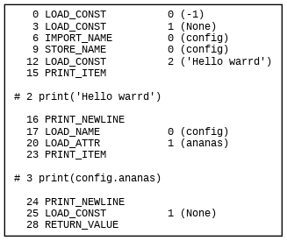
Flare: bytecode_graph

Slide 54
Более сложные примеры
import sys
def main(flag):
if flag.startswith("spbctf{"):
if flag.endswith("}"):
if flag[7:-1] == "w0w_1nnrR_nOp":
print("Succeed!")
return 0
print("Try harder!")
if __name__ == "__main__":
if sys.argv == 2:
main(sys.argv[1])
else:
print("Usage: comp.py flag")

Slide 55
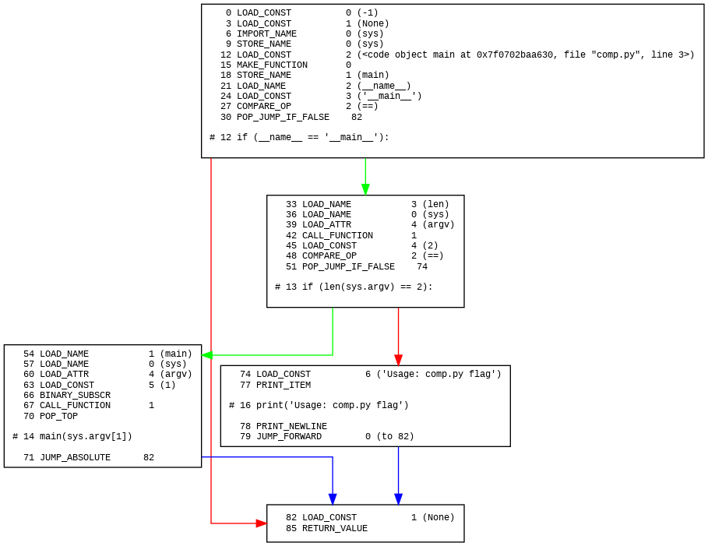

Slide 56
Более сложные примеры
>>> s = marshal.loads(open("comp.pyc", "rb").read()[8:])
>>> s.co_consts
(-1, None, <code object main at 0x7f0702baa630, file "comp.py", line 3>, '__main__', 2, 1, 'Usage: comp.py flag')

Slide 57
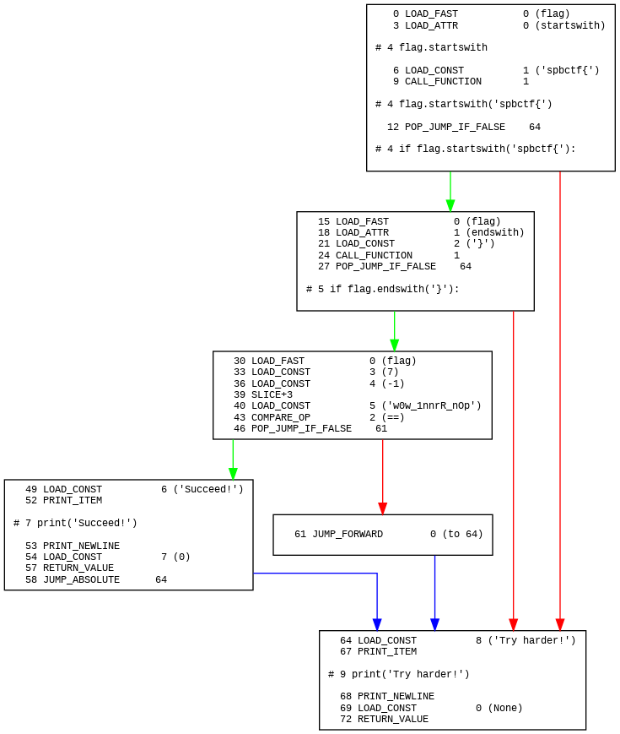

Slide 58
Более сложные примеры
from dis import opmap
import marshal, bytecode_graph
s = marshal.loads(open("comp.pyc", "rb").read()[8:])
bcg = bytecode_graph.BytecodeGraph(s)
nodes = [x for x in bcg.nodes()]
for n in nodes:
bc = bytecode_graph.Bytecode(0, chr(opmap['NOP']))
bcg.add_node(n, bc)
new_code = bcg.get_code()
with open(“out.pyc”, “wb”) as j:
j.write(open("main_.pyc", "rb").read()[:8])
j.write(marshal.dumps(new_code))

Slide 59
Более сложные примеры
# uncompyle6 version 3.7.4
...
# file out.pyc
# --- This code section failed: ---
L. 3 0 LOAD_CONST -1
3 NOP
4 LOAD_CONST None
7 NOP
8 IMPORT_NAME 0 'sys'
11 NOP
12 STORE_NAME 0 'sys'

Slide 60
Более сложные примеры
При этом сам пример рабочий:
> python2 out.pyc
Usage: comp.py flag
> python2 out.pyc spbctf{}
Try harder!
> python2 out.pyc spbctf{w0w_1nnrR_nOp}
Succeed!

Slide 61
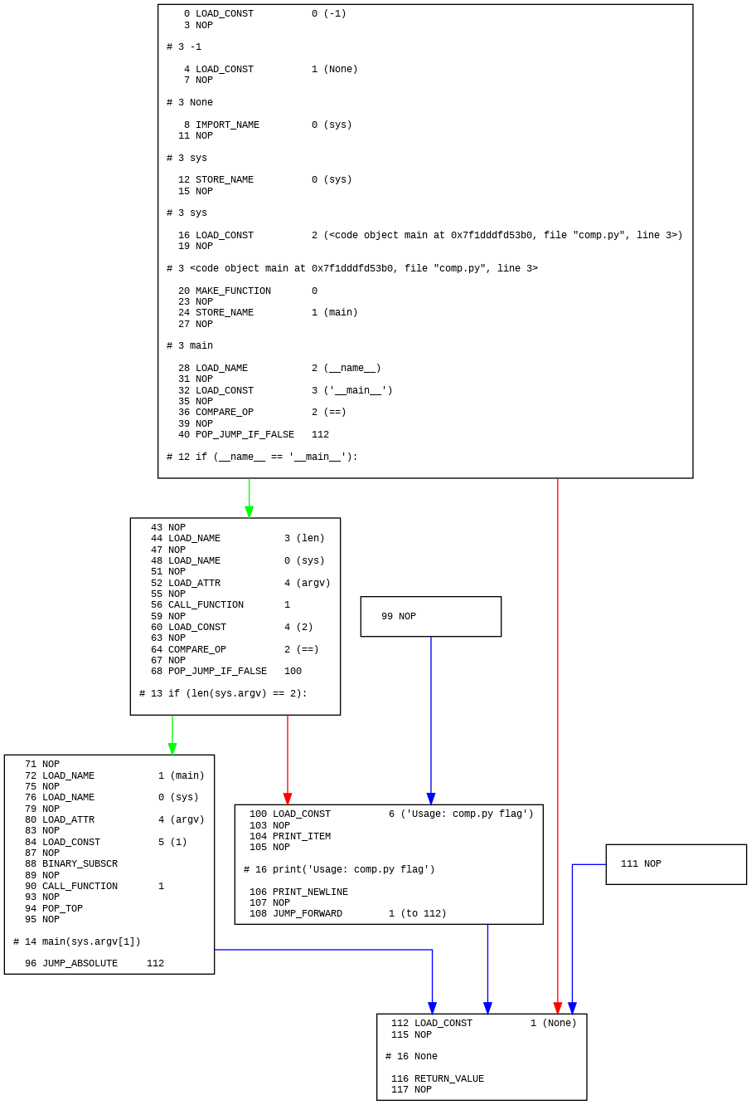
Более сложные примеры

Slide 62
Акт 5. Автоматизация анализа

Slide 63
Спасибо за внимание!

